Slide 1
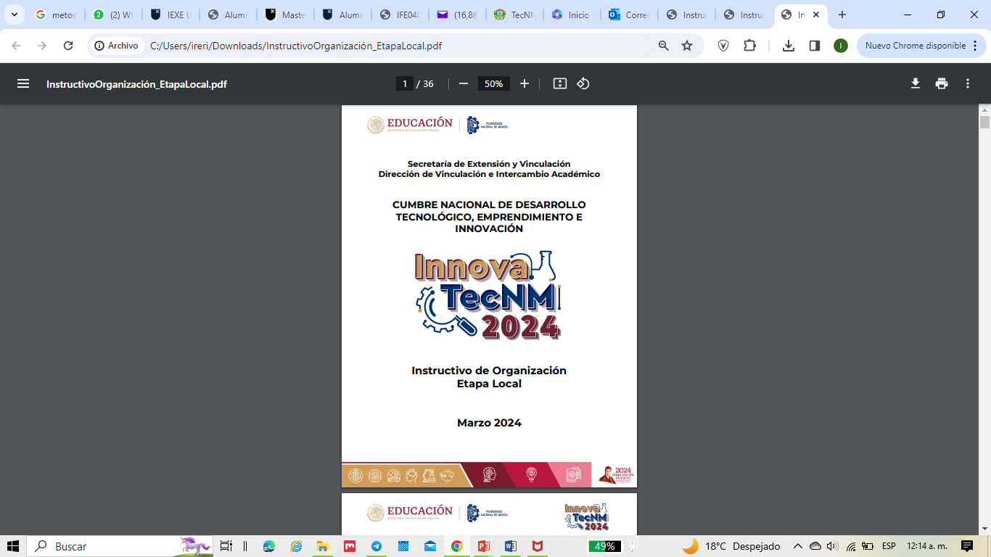

Slide 2
EL TECNOLÓGICO NACIONAL DE MÉXICO
CONVOCA :
A las y los estudiantes, docentes e investigadores de los Institutos Tecnológicos y Centros, a participar en la:
CUMBRE NACIONAL DE DESARROLLO TECNOLÓGICO, INVESTIGACIÓN E INNOVACIÓN INNOVATECNM 2023
Que constará de tres eventos simultáneos:
I. Certamen de Proyectos InnovaTecNM
II. HackaTecNM
III. Exhibición de Robótica

Slide 3
CERTAMEN PROYECTOS INNOVATECNM
Objetivo General:
Desarrollar proyectos de base tecnológica y creativos con características de escalabilidad que incentiven las capacidades de investigación y desarrollo tecnológico en la solución de problemas de los diferentes sectores público, social y privado, presentes en el ámbito local, regional y nacional, así como fortalecer procesos de innovación y emprendimiento en los participantes.

Slide 4
BASES DE PARTICIPACIÓN
PARTICIPANTES:
Podrán participar las y los estudiantes del Tecnológico Nacional de México® (TecNM), de los niveles de licenciatura y posgrado:
• Deberán estar inscritos oficialmente al momento de su registro.
• Los equipos deberán ser multidisciplinarios y estar conformados por un mínimo de tres y un máximo de cinco estudiantes de las diferentes carreras ofertadas en el Instituto Tecnológico de origen.
• Los equipos se integrarán de forma equitativa, mediante la inclusión de hombres y mujeres.
• Cada estudiante, podrá estar registrado hasta en dos proyectos, siendo líder solamente en uno de ellos.
• El personal docente y de investigación, adscrito al Tecnológico Nacional de México® (TecNM) podrá asesorar a los equipos participantes

Slide 5
CATEGORIAS
1 Sector Agroalimentario
2 Industria eléctrica y electrónica
3 Electromovilidad y ciudades inteligentes
4 Servicios para la salud
5 Industrias Creativas
6. Cambio Climático

Slide 6
1. SECTOR AGROALIMENTARIO
Áreas de aplicación
- Industria alimentaria - Tecnificación de la producción agrícola - Producción pecuaria - Insumos (semillas, fertilizantes, abonos, maquinaria y equipo) - Nuevos modelos de agricultura - Agricultura urbana - Alimentos del futuro - Ingeniería genética verde - Granjas verticales - Autonomía alimentaria

Slide 7
6. CAMBIO CLIMÁTICO
Áreas de aplicación
- Energía verde (eólica, solar, hidrógeno, etc.) - Desalinización - Tecnología aplicada al reciclaje, transformación o tratamiento de agua, sólidos, plásticos y residuos peligrosos - Proyectos que propongan estrategias para mitigar el cambio climático - Ecotecnologías - Transición energética - Sistemas de ahorro y aprovechamiento de agua pluvial - Educación ambiental

Slide 8
LOS PROYECTOS DEBERÁN:
Presentar propuestas creativas que conduzcan a soluciones originales o mejoras significativas, que puedan ser comprobables, cuidando siempre el respeto y resguardo al medioambiente.
• Aplicar tecnologías que permitan un grado evidente de mejora en cualquiera de las categorías de los proyectos.
• Ser desarrollados en equipos multidisciplinarios.
Contar con un máximo de dos docentes asesores pertenecientes a los Institutos Tecnológicos participantes.
• Proponer soluciones, incluyendo elementos tecnológicos de vanguardia focalizados en las diferentes categorías.
• Describir la estrategia en materia de protección de propiedad intelectual que se solicita en cada una de las etapas del InnovaTecNM, así como identificar la(s) figura(s) jurídica(s) correspondiente(s).
• Integrar las evidencias de búsqueda sobre investigaciones tecnológicas, generadas por otros autores respecto a la creatividad e innovación que presenta el proyecto (estado del arte).
• Ser registrados en el SISTEMA InnovaTecNM disponible, a partir del 20 de marzo de 2023, en el siguiente enlace de ingreso: https://innova.tecnm.mx.

Slide 9
ETAPAS DEL EVENTO
Registro en plataforma
22 de marzo al 06 de mayo
Etapa local
13 de mayo
Etapa regional
IT Roque
03 al 06 de septiembre
Etapa nacional
IT Cd. Madero
05 al 08 de noviembre

Slide 10
LOS ASPECTOS A EVALUAR SON:
- Memoria Técnica.
- Plan de Negocio (Modelo CANVA)
- Funcionamiento del prototipo, prueba de concepto o producto que materializa el diseño de la innovación.
- Documentos probatorios de protección de propiedad intelectual de acuerdo con lo dispuesto en el Manual de Procedimientos.
- Estrategia de comercialización (Pitch) de acuerdo con lo dispuesto en el Manual de Procedimientos

Slide 11
FUENTES DE INFORMACIÓN
CONCOVATORIA INNOVATECNM 2023, publicada en Innova.Tecnm.mx

Slide 12
MAYORES INFORMES E INSCRIPCIONES
IRERI ONCHI ESPINOSA
CENTRO DE INCUBACIÓN E INNOVACIÓN EMPRESARIAL

